Slide 1


Slide 2
مفاتيح الاطباق السليم :
مفتاح الاطباق الاول :
ان الرحى الاولى العلوية تتالف من حدبتين واحدة انسية واخرى وحشية وحتى يكون الاطباق صحيح يجب ان تطبق الحدبة الانسية الدهليزية للرحى الاولى العلوية في الميزاب الدهليزي الواقع على السطح الدهليزي للرحى الاولى السفلي
مفتاح الاطباق الثاني :
ان لكل ناب حد قاطع يتالف من منحدرين احدهما انسي والاخر وحشي وكذلك للضاحك منحدرين (الضاحك يشبه الناب من الناحية الدهليزية) ولكي يكون الاطباق صحيح يجب ان تقع حدبة الناب العلوي بين المنحدر الوحشي للناب السفلي والمنحدر الانسي للضاحك الاول السفلي

Slide 3
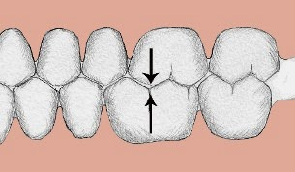

Slide 4
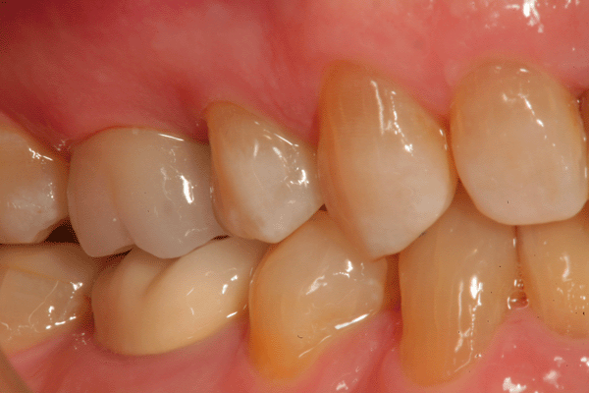

Slide 5
نماذج العلاقة الاطباقية بين القوسين السفلية والعلوية في المستوى السهمي:
الصنف الاول:
تكون علاقة الارحاء الاولى الدائمة طبيبعية حيث تطبق الحدبة الانسية الدهليزية للرحى الاولى العلوية في منطقة الميزاب الانسي الدهليزي للرحى الاولى السفلية وهو ان تكون الحدبة الدهليزية للرحى الاولى العلوية في الميزاب المركزي الدهليزي للرحى الاولى السفلية وهو مايسمى مفتاح الاطباق (قديما) ويكون هناك مجال للتغطية تغطي الاسنان العلوية بمقدار ثلث الاسنان السفلية اي (2) ملم تقريبا مع بروز للاسنان الامامية العلوية بمقدار 2-3 ملم

Slide 6
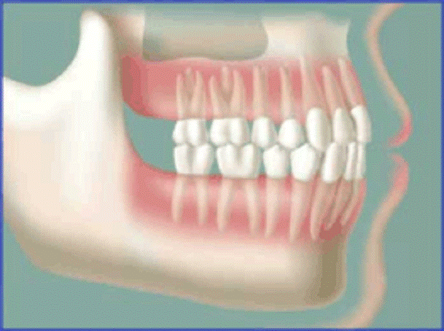

Slide 7
الصنف الثاني
:يتميز بوضعية متراجعة للقوس السنية السفلية بالنسبة للقوس السنية العلوية حيث يظهر هذا الاطباق على مستوى الارحاء الاولى بوضعية متراجعة للرحى الاولى السفلية بالنسبة لمقابلاتها العلوية
تكون الحدبة الدهليزية الانسية للرحى الاولى العلوية الى الامام من الميزاب المركزي الشفهي للرحى الاولى السفلية اي نلاحظ بروز الفك العلوي وتراجع الفك السفلي
ويمكن التمييز بين نموذجين مختلفين من حالات الصنف الثاني بحسب علاقة الاسنان الامامية وهما
النموذج الاول :يتميز بعلاقة اطباقية وحشية للارحاء مترافقة بزيادة مقدار البروز القاطعي نتيجة للميلان الدهليزي الزائد للاسنان الامامية العلوية
النموذج الثاني : يتميز بعلاقة اطباقية وحشية للارحاء مترافقة بميلان الثنايا العلوية نحو الحنكي يمتاز هذا النموذج بوجود عضة او زيادة مقدار التغطية الامامية زيادة كبيرة

Slide 8
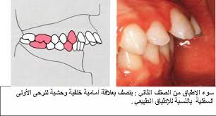

Slide 9
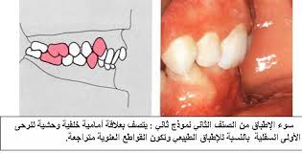

Slide 10
الصنف الثالث
: يتميز بوضعية متقدمة اكثر من الطبيعي للقوس السنية السفلية بالنسبة للقوس السنية العلوية ويظهر ذلك على مستوى الارحاء الاولى باطباق الرحى الاولى السفلية بوضع متقدم بالنسبة لمقابلتها العلوية ولمسافة تتجاوز النصف حدبة قد يكون هذا النموذج ناتج عن النمو الزائد في الفك السفلي مايجعل القوس السفلية متقدمة على القوس العلوية اي ان القوس السفلية تحتضن القوس العلوية وتدعى بحالة تقدم الفك السفلي ويدعى بالاطباق العكوس

Slide 11
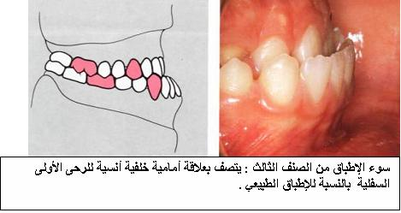

Slide 12
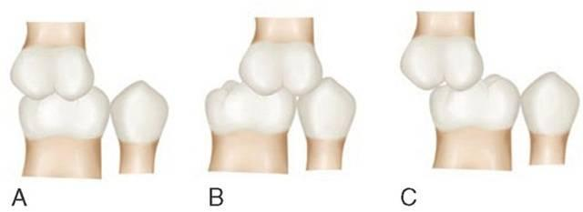

Slide 13
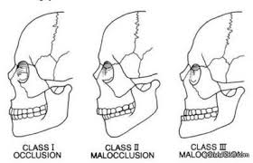

Slide 14
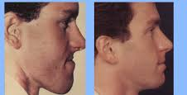

Slide 15
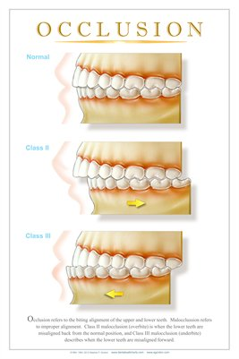

Slide 16
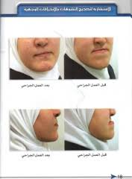

Slide 17
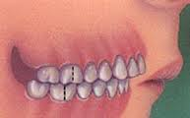
صنف ثاني

Slide 18
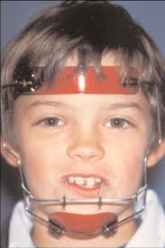
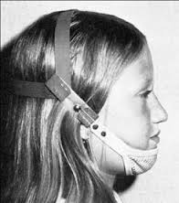

Slide 19
شذوذات الاطباق
على مستوى الاسنان الامامية في المستوى العمودي:
عضة حد لحد : تطبق فيه الحدود القاطعة للاسنا ن العلوية على الحدود القاطعة للاسنان السفلية اي ان مقدار التغطية يكون صفر اما الاسنان الخلفية تكون طبيعية على الاغلب وتنتج هذه الحالة عن ضمور في نمو الفك العلوي وزيادة نمو في المناطق السنخية السفلية

Slide 20
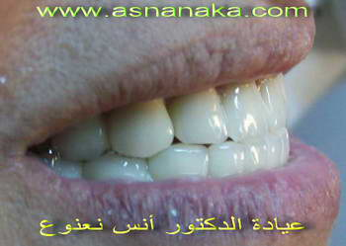
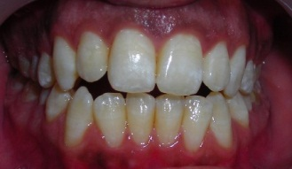

Slide 21
العضة المفتوحة : عندما يوجد فراغ بين الاسنان الامامية العلوية والسفلية عندما يطبق الفك السفلي بوضعية الاطباق المركزي اي تكون التغطية معدومة
العضة العميقة :يكون مقدار التغطية اكبر من الطبيعي كان تغطي الاسنان الامامية العلوية اكثر من نصف تيجان الاسنان الامامية السفلية

Slide 22
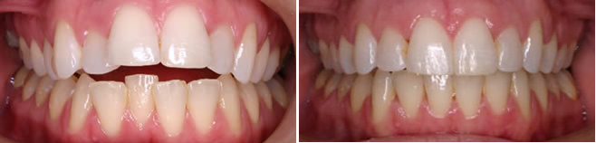
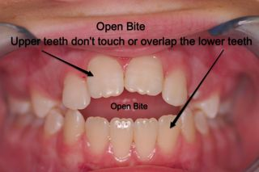

Slide 23
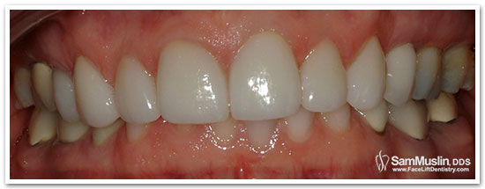
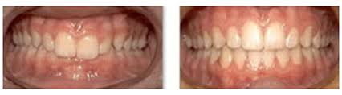

Slide 24
في المستوى الافقي :
عضة معكوسة امامية : يكون هناك نمو زائد للفك السفلي او ضمور في نمو الفك العلوي بشكل كبير حيث تقترب الاسنان الامامية السفلية بمقدار زائد الى الامام حتى تطبق امام الاسنان الامامية العلوية مما يعطي شكل الاطباق المعكوس

Slide 25
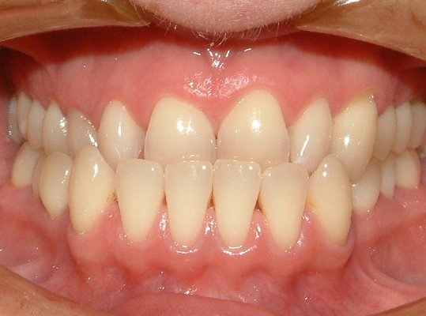
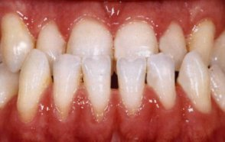
عضة معكوسة

Slide 26
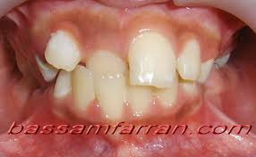
عضة معكوسة لسن واحد

Slide 27
عضة معكوسة خلفية : تحدث عندما يكون هناك ضمور للفك العلوي من الناحية الخلفية باتجاه الداخل أي ان نموه بالاتجاه الدهليزي يكون ناقصا فيحدث ما يسمى بالعضة الخلفية المعكوسة وتطبق الارحاء الخلفية العلوية الى الحنكي من الارحاء السفلية

Slide 28
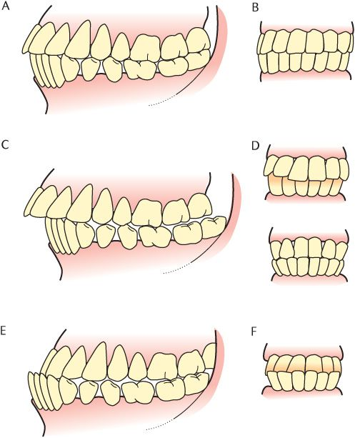

Slide 29
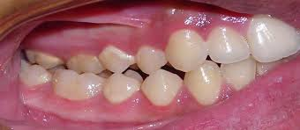
عضة معكوسة خلفية

Slide 30
هذ وهناك العديد من حالات سوء الاطباق تندرج تحت عيوب الاطباق ومنها ازدحام الاسنان والمسافات بين الاسنان ودوران الاسنان واختلاف مكان الاسنان ....

Slide 31
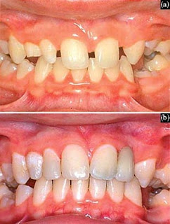

Slide 32
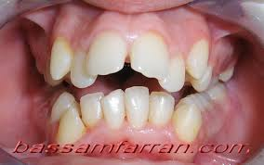

Slide 33
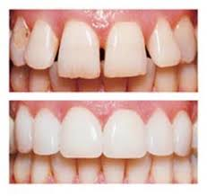

Slide 34
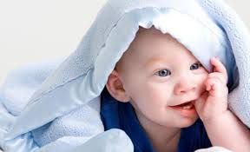

Slide 35
صور شعاعية
سحب العصب
تبييض الاسنان

